Slide 1

Je compose pour vous avec ma douce et fidèle amie
33 photos ? ?
Par Lande N° 2

Slide 2
Je compose pour vous avec ma douce et fidèle amie
33 photos de personnes
pour qui statue rime
avec cul

Slide 3
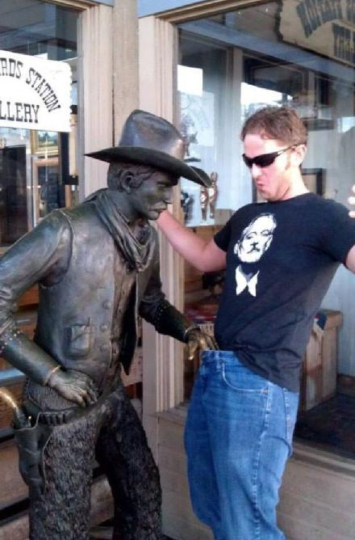
Je compose pour vous avec ma douce et fidèle amie

Slide 4
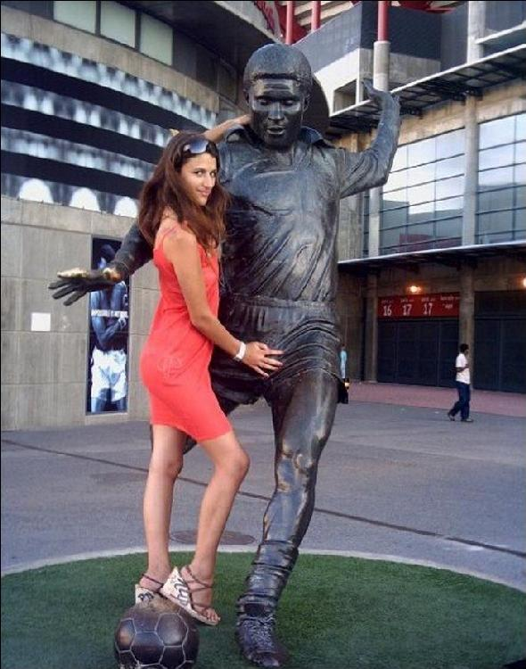
Je compose pour vous avec ma douce et fidèle amie

Slide 5
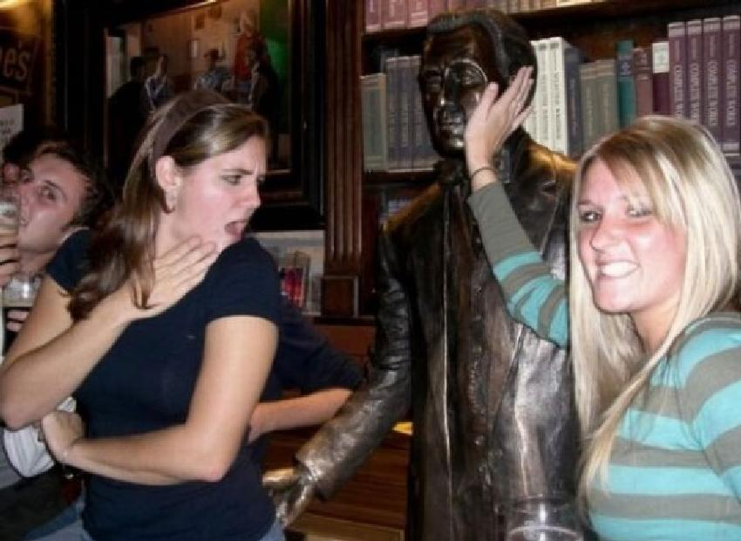
Je compose pour vous avec ma douce et fidèle amie

Slide 6
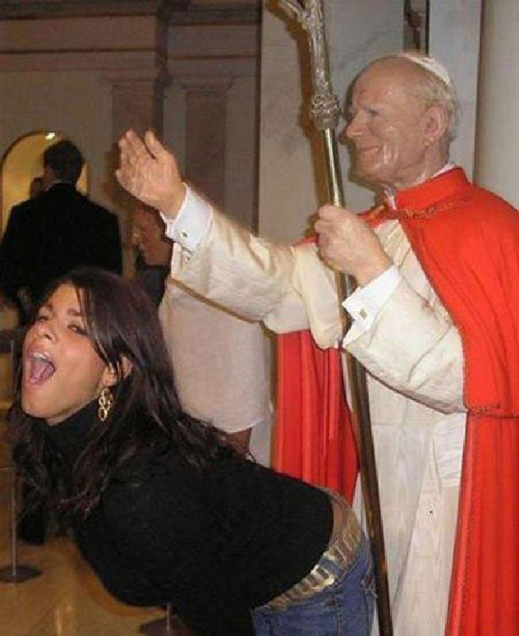
Je compose pour vous avec ma douce et fidèle amie

Slide 7
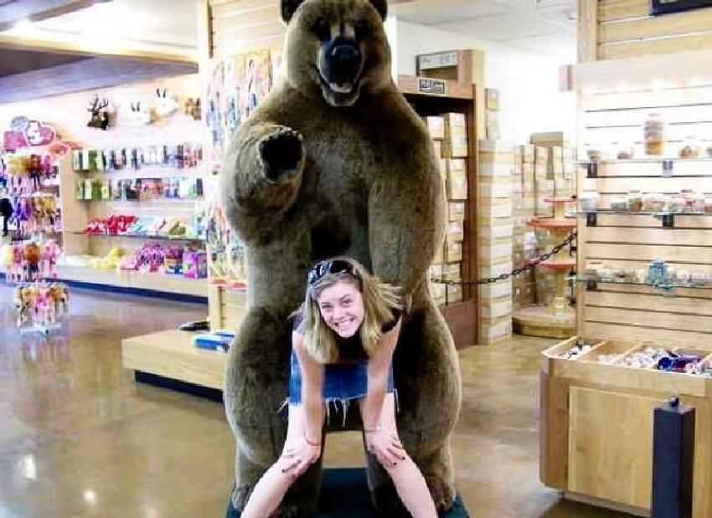
Je compose pour vous avec ma douce et fidèle amie

Slide 8
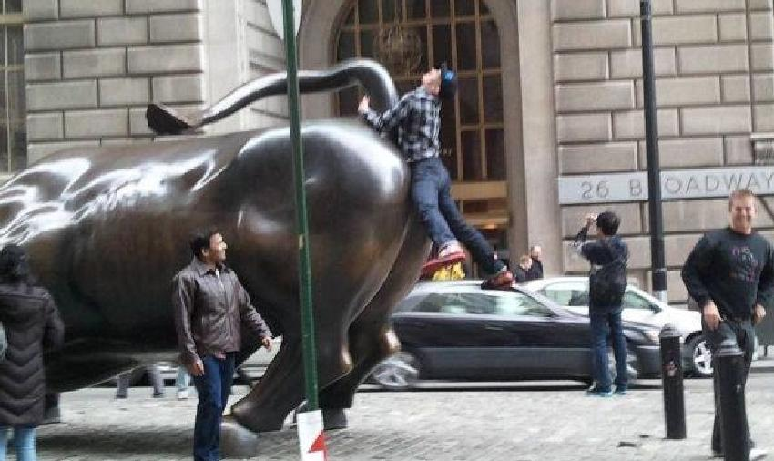
Je compose pour vous avec ma douce et fidèle amie

Slide 9
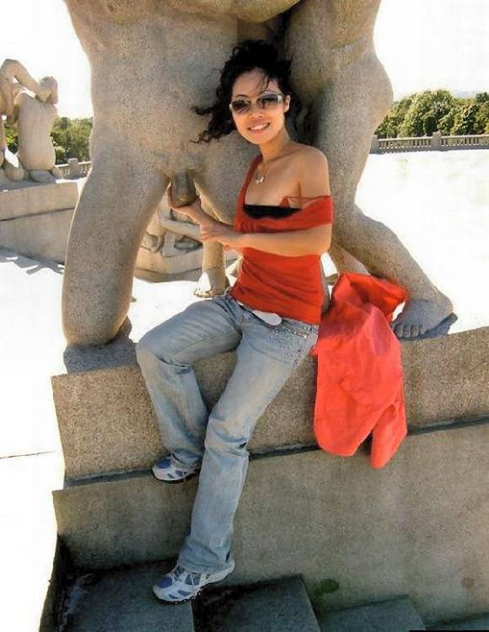
Je compose pour vous avec ma douce et fidèle amie

Slide 10
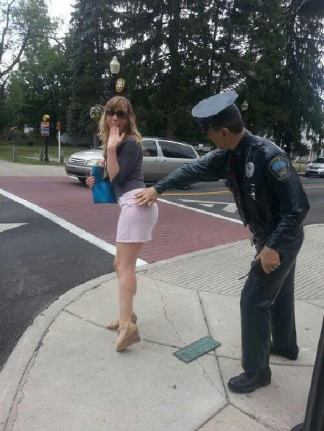
Je compose pour vous avec ma douce et fidèle amie

Slide 11
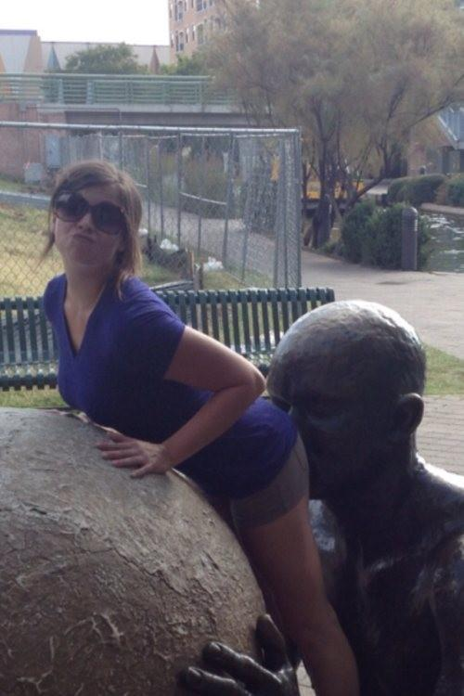
Je compose pour vous avec ma douce et fidèle amie

Slide 12
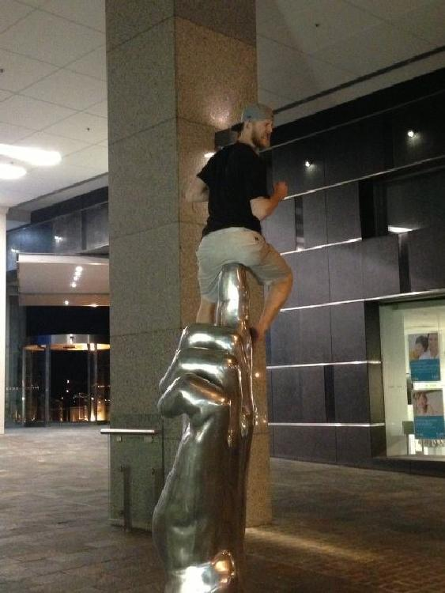
Je compose pour vous avec ma douce et fidèle amie

Slide 13
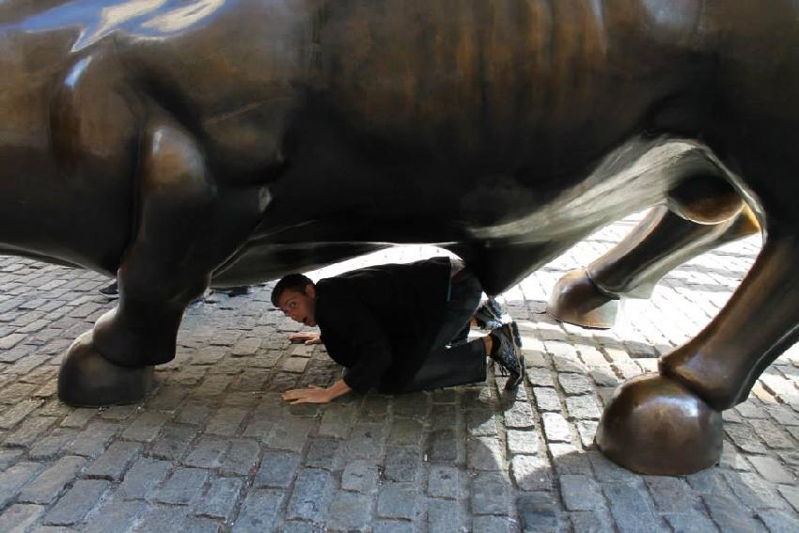
Je compose pour vous avec ma douce et fidèle amie

Slide 14
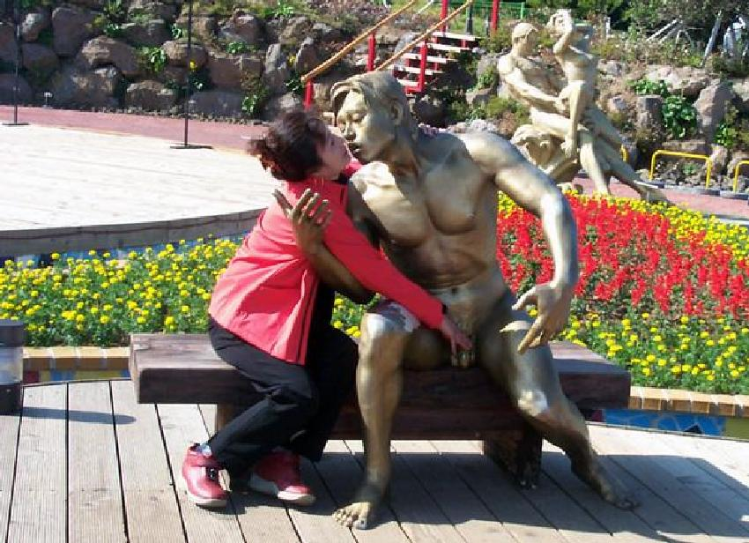
Je compose pour vous avec ma douce et fidèle amie

Slide 15
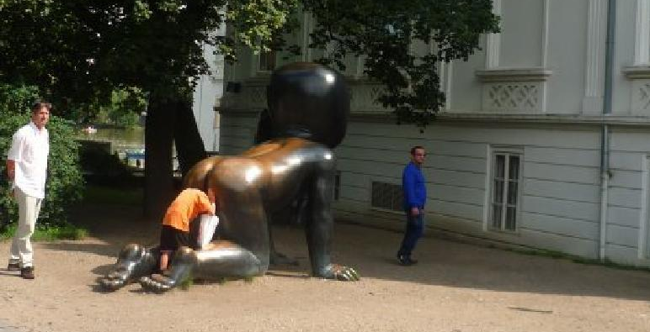
Je compose pour vous avec ma douce et fidèle amie

Slide 16
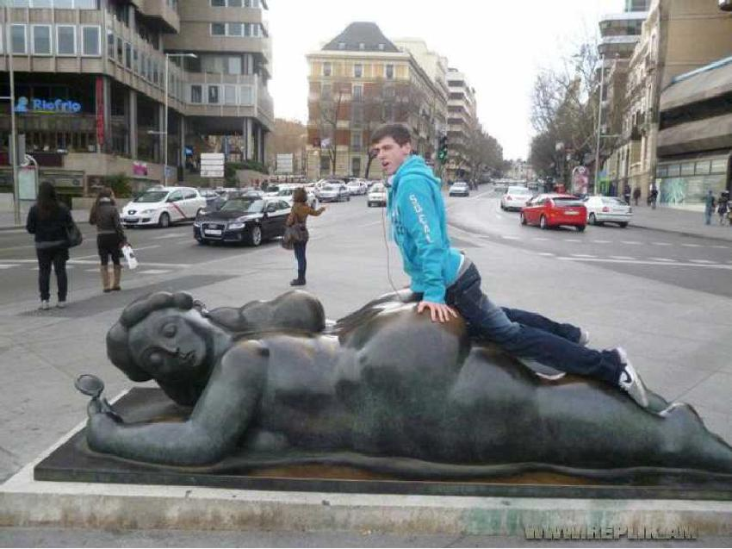
Je compose pour vous avec ma douce et fidèle amie

Slide 17
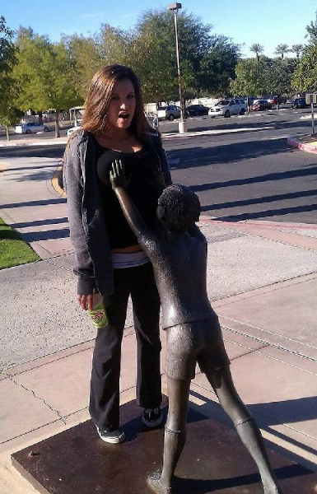
Je compose pour vous avec ma douce et fidèle amie

Slide 18
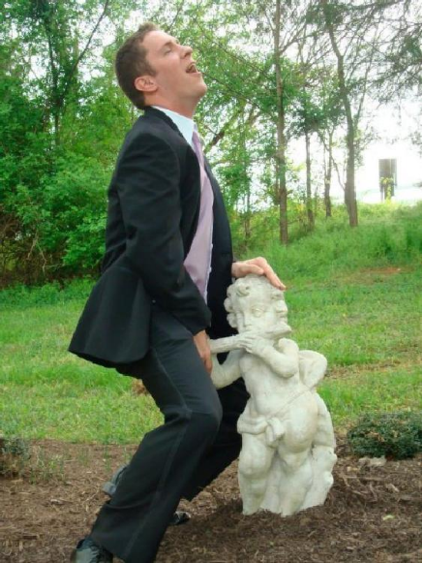
Je compose pour vous avec ma douce et fidèle amie

Slide 19
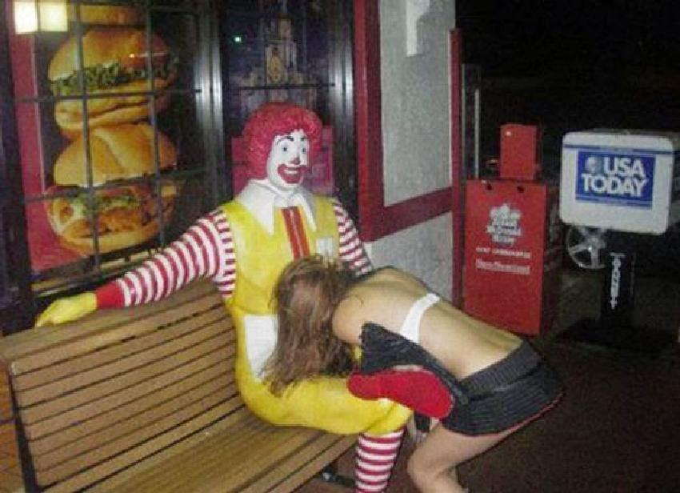
Je compose pour vous avec ma douce et fidèle amie

Slide 20
Je compose pour vous avec ma douce et fidèle amie
C’était
33 photos ? ?
Par Lande

